Slide 2
Odakle zlo, patnja, smrt i grijeh?
Kako je grijeh ušao u povijest?
SLOBODA!

Slide 3
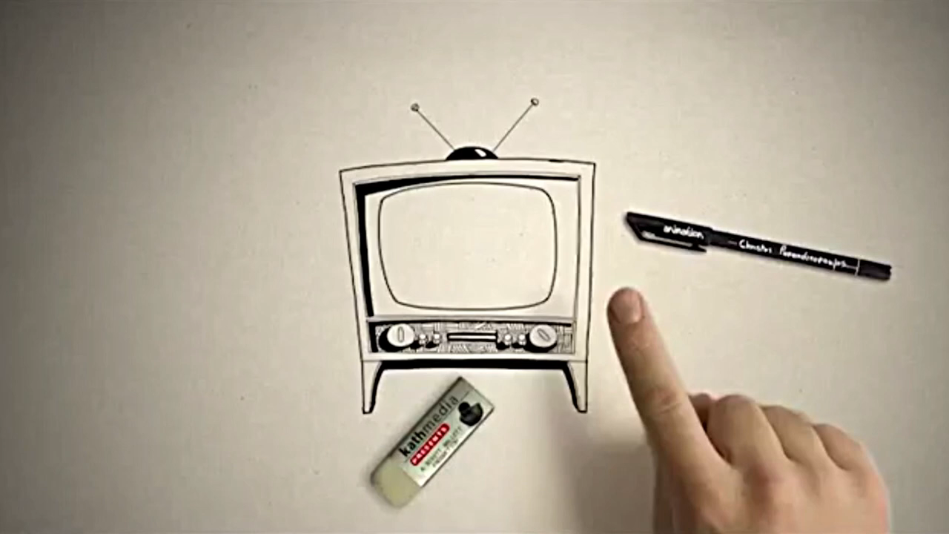

Slide 4
